Slide 1
第4章 循环结构
吴兰岸

Slide 2
4.1 循环及其基本概念

Slide 3
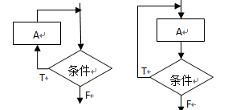
4.1.1 什么是循环
循环结构是指程序有规则地反复执行某一操作块的现象。例如，万米跑，围着足球场跑道不停地跑，直到满足条件时（25圈）才停下来。

Slide 4
遍历循环
确定次数的循环
沿着某条搜索路径，依次对每一个数做一次且仅做一次访问。
For
次数：元素的个数

Slide 5
4.1.2 什么是迭代
重复反馈过程
执行一次过程就是一次迭代
每次迭代的结果作为下一次迭代的初始值

Slide 6
可迭代对象
可以直接作用于for循环的对象，统称为可迭代对象
Iterable
例如:range(100)、字符串str、文件、组合数据类型（列表list、字典、集合、元组）、迭代器与生成器

Slide 7
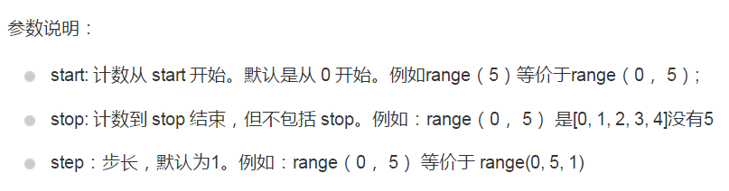
range()
range() 函数可创建一个整数列表，一般用在 for 循环中
range(start, stop[, step])

Slide 8
range()
range(10,0,-1)

Slide 9
4.2 while 与for 循环结构

Slide 10
4.2.1 不确定循环次数：while语句
While 循环控制条件:
循环体
控制变量的初值
控制变量满足某个条件
循环体
控制变量增或减值

Slide 11
4.2.2 确定次数循环
For <循环变量> in <遍历结构>:
<语句块>
遍历结构包括以下可迭代对象：range(100)、字符串str、文件、组合数据类型（列表list、字典、集合、元组）、迭代器与生成器

Slide 12
4.3 循环结构辅助语句

Slide 13
4.3.1 保留字break、continue
break跳出最内层循环
Continue结束当次循环，跳出本次循环中尚未执行的语句。

Slide 14
break语句
Break语句用于提前终止整个循环体的执行。在while和for的循环嵌套中，break语句将停止执行最深层的循环，并开始执行下一行代码。

Slide 15
continue语句
continue语句用于提前终止本次循环体的执行，即跳过当前这次循环中continue语句后的尚未执行的语句，接着进行下一次循环条件的判断。

Slide 16
else语句
当while结构中存在可选部分的else，其循环结束后，会执行else语句块（不管while里面是否执行），当break语句和else语句结合，while循环因为break语句而终止，else部分也不会执行。
#例题14
b=int(input("输入一个数值："))
a=b//2
while a>1:
if b%a==0:
print(b,"不是一个素数。")
break
a=a-1
else:
print(b,"是一个素数。")

Slide 17
pass语句
当某个子句不需要任何操作，可使用pass语句保持程序结构的完整性。
#例题15
a=int(input("输入a："))
b=int(input("输入b："))
z="当a小于b时，z的值不变，当a大于b时，z的值为a，。"
if a<b:
pass
else:
z=a
print(z)

Slide 18
4.4 循环嵌套

Slide 19
4.4.1 什么是循环嵌套
在一个循环体里嵌入另一个循环体，这种情况称为多重循环，又称为循环嵌套。

Slide 20
4.4.2 嵌套循环的规则
循环嵌套的执行过程是：外层循环每执行一次，内层循环就要从头开始执行一轮。
循环嵌套总的循环次数等于每一层循环次数相乘。
内层与外层循环变量不能同名

Slide 21
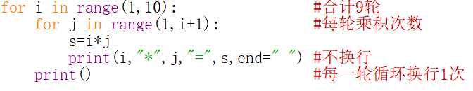
9*9乘法表（三种不同输出格式）
for i in range(1,10):
for j in range(1,10):
s=i*j
print(i,"*",j,"=",s)
for i in range(1,10):
for j in range(1,i+1):
s=i*j
print(i,"*",j,"=",s,end=" ")

Slide 22
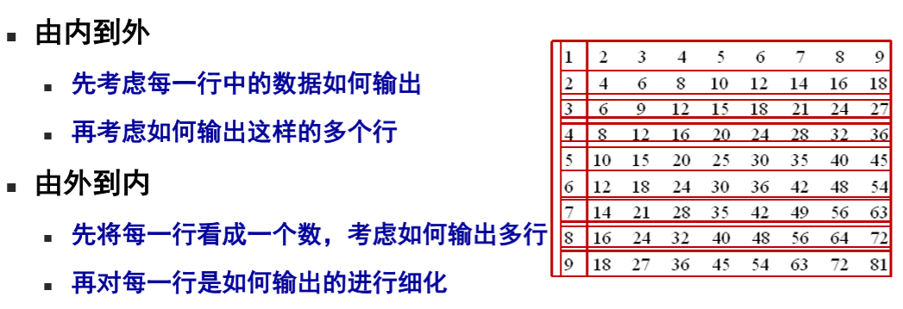
4.4.3 嵌套循环常用的设计方法

Slide 23
4.4.4 循环不变式
循环不变性（loop invariant）是在算法中循环的前后都保持不变的一种属性。在程序循环中不断的重复相同的动作的特性。
不依赖于前面所执行过的循环次数及循环变量的变化
在循环体中选取一个点，在该点建立一个逻辑表达式，每次循环执行到该点时，这个逻辑表达式在循环体中总是“真”的
确定循环过程正确的关键是找到循环不变式

Slide 24

循环不变式
循环不变式主体是不变式，也就是一种描述规则的表达式。其过程分三个部分：初始，保持，终止。
（1）初始：保证在初始的时候不变式为真。
（2）保持：保证在每次循环开始和结束的时候不变式都为真。
（3）终止：如果程序可以在某种条件下终止，那么在终止的时候，就可以得到自己想要的正确结果。

Slide 25
程序的正确性
程序能否按照预定的要求完成预定的功能，且达到预定的效果 .
对于程序的任何一组允许的输入数据，程序执行后都能得到一组与之相对 应的正确的输出数据
直接对源程序证明其正确性的过程，是一种逻辑证明方法.

Slide 26
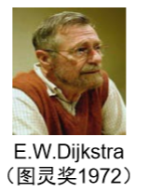
程序测试
不可能对所有可能的输入去测试其输出是否正确
Dijkstra说：测试只能证明程序有错，不能证明程序无错

Slide 27
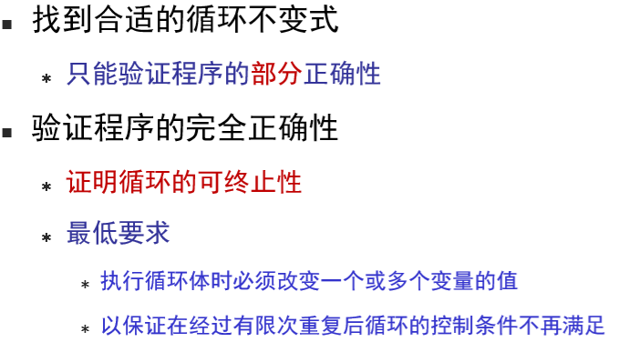
如何确定循环过程是正确的？

Slide 28
循环不变式：证明算法的正确性的一种方法
循环不变性是在算法中循环的前后都保持不变的一种属性。
利用循环不变性证明算法正确应该满足3个条件：（算法导论中提到的）
初始条件: 首次循环前不变性成立
保持条件: 一次循环前不变性如果成立，则下次循环开始前不变性成立
终止条件: 循环结束后，循环不变性应能表明程序的正确性

Slide 29
4.5 循环的控制

Slide 30
4.5.1 如何控制循环不会成为死循环
（1）必须有一个循环结束的条件；例如,i<=5;
（2）在循环体中，与结束条件相关的变量在每一次循环中必须有变化；例如,i=i+1
（3）循环条件应该有初值。例如,i=1

Slide 31
4.5.2 选择循环结构的一般原则
循环条件 | 循环结构选择 | 选择语句
循环次数已知 | 计数控制的循环结构 | for 、while语句
循环次数未知，循环的次数由一个给定的条件来控制 | 条件控制的循环结构 | while语句

Slide 32
4.6 循环程序设计典型案例

Slide 33
例题1：用for语句求1~100所有自然数之和。
s=0
for i in range(1,101):
s=s+i
print("1-100自然数的和为：",s)

Slide 34
用for语句求1~100所有奇数之和。
s=0
for i in range(1,101,2):
s=s+i
print(s)

Slide 35
用for语句求1~100所有偶数之和。
s=0
for i in range(2,101,2):
s=s+i
print(s)

Slide 36
例题2：用for语句求10的阶乘。
s=1
for i in range(1,11):
s=s*i
print(s)

Slide 37
例题3：用while语句求1~100所有自然数之和。
sum=0
i=1
while i<=100:
sum=sum+i
i=i+1
print(sum)

Slide 38
用while求0~200所有奇数之和。
i=0
sum=0
while i<=200:
if i%2!=0:
sum=sum+i
i=i+1
print("0~200之间所有奇数之和：",sum)
i=0
sum=0
while i<=200:
if i%2==1:
sum=sum+i
i=i+1
print("0~200之间所有奇数之和：",sum)

Slide 39
用while求0~200所有偶数之和。
i=0
sum=0
while i<=200:
sum=sum+i
i=i+2
print("0~200所有偶数之和：",sum)
i=0
sum=0
while i<=200:
if i%2==0:
sum=sum+i
i=i+1
print("0~200所有偶数之和：",sum)

Slide 40
例题4：用while语句求10的阶乘。
sum=1
i=1
while i<=10:
sum=sum*i
i=i+1
print(sum)

Slide 41


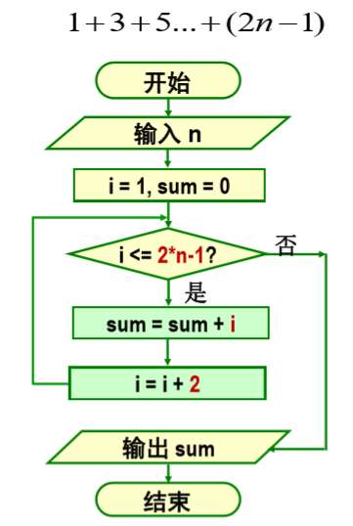
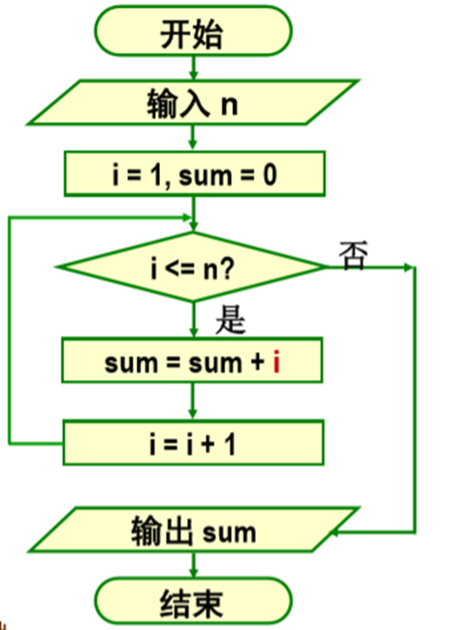
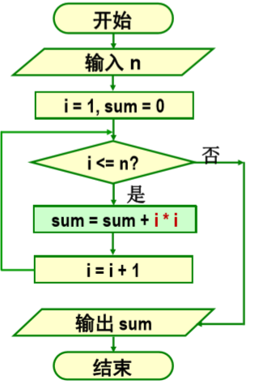
思考题1：编写程序实现累加

Slide 42
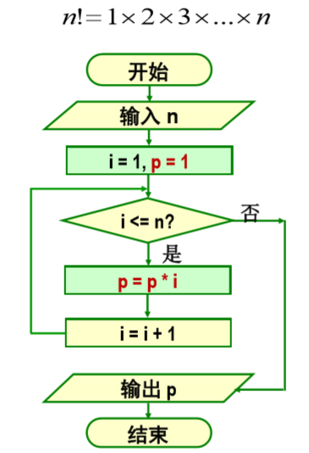
思考题2：编写程序实现累乘

Slide 43

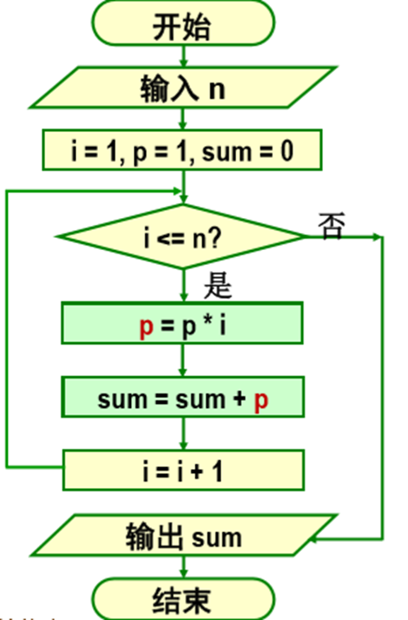
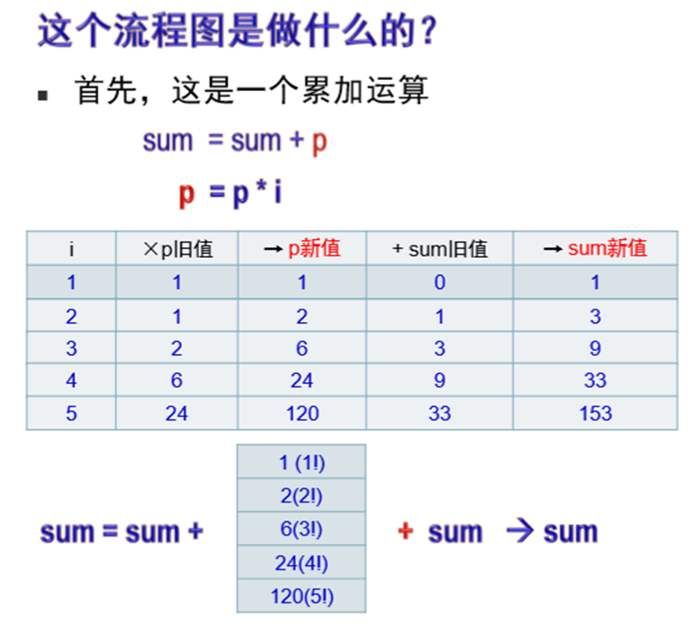
思考题3：累加与累乘的实现

Slide 44
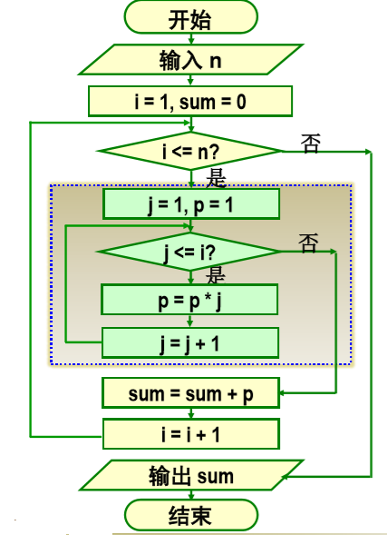
思考题4：用嵌套循环实现累加与累乘
S1=0
for i in range(1,11):
S2=1
for j in range(1,i+1):
S2=S2*j
print(S2)
S1=S1+S2
print(S1)

Slide 45
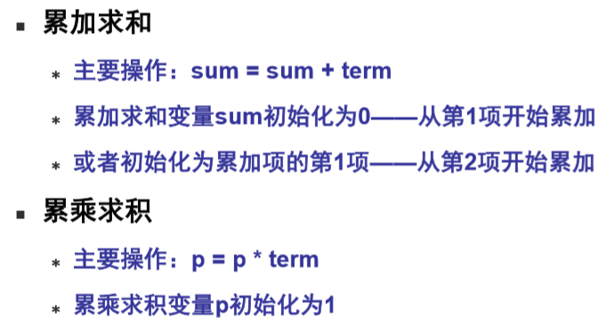
知识点小结：从累加到累乘

Slide 46
例题5：输入5个整数，求它们的平均值。
i=1
sum=0
while i<=5:
sum=sum+int(input("请输入整数："))
i=i+1
print("输出平均值：",float(sum)/5)

Slide 47
例题6：求𝜋的近似值，要求其误差小于0.0000001。
import math
fenmu=1.0
dqx=1.0
dqfuhao=1
pai=0
while abs(dqx)>0.0000001:
pai=pai+dqx
fenmu=fenmu+2.0
dqfuhao=-dqfuhao
dqx=dqfuhao/fenmu
pai=pai*4
print(pai)

Slide 48
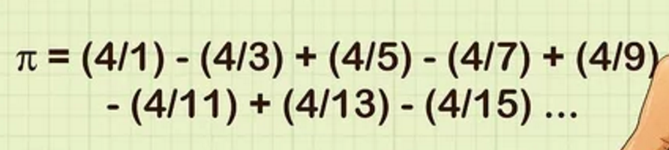
求圆周率的方法

Slide 49
例题7：求两个整数的最大公约数。
(1)辗转相除法
⑵ 相减法

Slide 50
(1)辗转相除法
有两整数a和b：
① a%b得余数c
② 若c=0，则b即为两数的最大公约数
③ 若c≠0，则a=b，b=c，再回去执行①
例如求27和15的最大公约数过程为：
27÷15 余1215÷12余312÷3余0因此，3即为最大公约数

Slide 51
⑵ 相减法
有两整数a和b：
① 若a>b，则a=a-b
② 若a<b，则b=b-a
③ 若a=b，则a（或b）即为两数的最大公约数
④ 若a≠b，则再回去执行①
例如求27和15的最大公约数过程为：
27－15＝12( 15>12 ) 15－12＝3( 12>3 )
12－3＝9( 9>3 ) 9－3＝6( 6>3 )
6－3＝3( 3==3 )
因此，3即为最大公约数

Slide 52
相减法流程图
开始
a=int(input("请输入一个整数:"))
b=int(input("请输入一个整数:"))
while a!=b:
if a>b:
a=a-b
elif a<b:
b=b-a
if a==b:
print("两数的最大公约数为：",a)
输入a
输入b
结束
a!=b
输出
A>b
B>a
A==b
A=a-b
b=b-a

Slide 53
相减法程序
a=int(input("请输入一个整数:"))
b=int(input("请输入一个整数:"))
while a>b:
a=a-b
while a<b:
b=b-a
if a==b:
print(a,"是这两个整数的最大公约数")

Slide 54
相减法程序
a=int(input("请输入一个整数:"))
b=int(input("请输入一个整数:"))
while a!=b:
if a>b:
a=a-b
elif a<b:
b=b-a
if a==b:
print("两数的最大公约数为：",a)

Slide 55
求两个整数的最大公约数、最小公倍数。
问题分析：a*b=a,b的最大公约数*a,b的最小公倍数

Slide 56
例题8：求以下表达式的值。
S=1+1/(1+2)+1/(1+2+3)+……+1/(1+2+3+……+n)（n为输入的正整数）。
i=1
mu=0
s=0
n=int(input("请输入一个正整数n的值："))
while i<=n:
mu=mu+i
i+=1
t=1.0/mu
s=s+t
print ("此表达式的值为：",s)

Slide 57
例题9：求学生分数的平均值
flag="y"
sum=0.0
counter=0
while flag=="y":
x=int(input("请输入学生的分数："))
sum=sum+x
counter=counter+1
flag=input("继续输入请输入y，不再输入请输入n：")
print ("#求学生分数的平均值为：",sum/counter)

Slide 58
求学生分数的平均值程序2：
sum=0.0
counter=0
x=int(input("请输入学生的分数，输入负数表示退出输入："))
while x>=0:
sum=sum+x
counter=counter+1
x=int(input("请输入学生的分数，输入负数表示退出输入："))
print ("#求学生分数的平均值为：",sum/counter)

Slide 59
例题10：打印1-100之间所有的自然数。
i=0
for i in range(1,100):
i+=1
print(i)
i=0
for i in range(1,101,1):
print(i)
i=1
for i in range(1,101):
print(i)
i+=1

Slide 60
例题11：求2+4+6+……+n<200成立的最大数值n。
s=0
i=2
while s<200:
s=s+i
i=i+2
print(s-i+2)

Slide 61
例题12：打印出500以内能被17整除的所有正整数。
print("打印出500以内能被17整除的所有正整数:")
for i in range(1,500):
if i%17!=0:
continue
print (i)

Slide 62
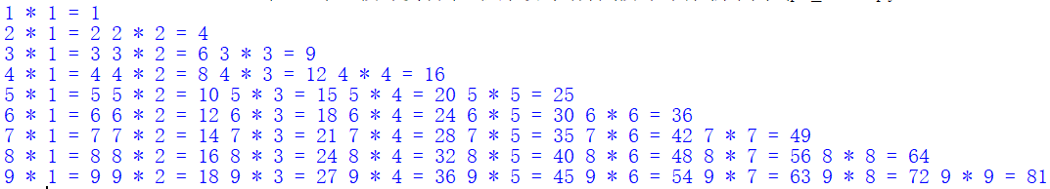
例题13：打印九九乘法表。

Slide 63
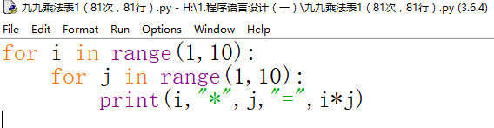
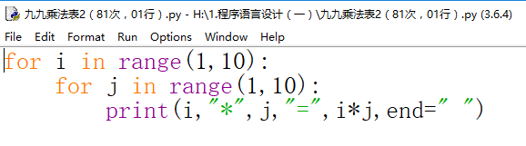
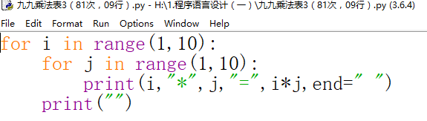
程序代码1：

Slide 64
程序代码2：
# 打印9 * 9 乘法表
for i in range(1,10):
for j in range (1,i+1):
sum = i * j
if j < i:
print(j, '*', i, '=', sum ,end= ' ')
else:
print(j, '*', i, '=', sum)

Slide 65
程序代码3：
# 打印9 * 9 乘法表
for i in range(1,10): #合计9轮
for j in range(1,i+1): #每轮乘积次数
s=i*j
print(i,"*",j,"=",s,end=" ") #不换行
print() #每一轮循环换行1次

Slide 66
例题14：计算1!+2!+3!+……+10！的值。
外循环，实现累加：1+2+3+……+10
内循环，实现累乘：1!、2！、3！、……、10！
#1.第一层循环:10个数之和
S=0
for i in range(1,11):
S=S+i
#2.第二层循环：j的阶乘
S=1
for j in range(1,j+1):
s=s*j
#3.嵌套循环，两个循环放在一起
S=0
for i in range(1,11):
S=1
for j in range(1,j+1):
s=s*j
S=S+i

Slide 67
程序代码
#4.确定2个S、i与j之间的关系
#4.修改代码2个s、确定i与j之间的关系、输出，得出最终代码:
s1=0
for i in range(1,11):
s2=1
for j in range(1,i+1):
s2=s2*j
s1=s1+s2
print(s1)
S=0
for i in range(1,11):
S=1
for j in range(1,j+1):
s=s*j
S=S+i

Slide 68

例题15：编写程序，在屏幕输出下图
外循环：输出3行*
内循环：每行输出5个*
#1.第一层循环
for j in range(0,3):
print("*")
#2.第二层循环：
for i in range(0,5):
print("*",end=" ")
#3.嵌套循环
for j in range(0,3):
print("*")
for i in range(0,5):
print("*",end=" ")
#4.修改代码
for j in range(0,3):
for i in range(0,5):
print("*",end=" ")
print(“”) #每一轮循环结束后换行

Slide 69

例题16：编写程序，屏幕输出下图
外循环：输出3行*(设为i)
内循环：每行输出2i-1个*

Slide 70
例题16：编写程序，屏幕输出下图
外循环：输出3行*(设为j)
内循环：每行输出2j-1个*
#1.第一层循环
for j in range(1,4):
print("*")
#3.嵌套循环
for j in range(1,4):
print("*")
for i in range(0,2j-1):
print("*",end=" ")
#2.第二层循环：
for i in range(0,2j-1):
print("*",end=" ")
#4.修改代码
for j in range(1,4):
for i in range(0,2j-1):
print("*",end=" ")
print(“”)

Slide 71

举一反三：在例题16的基础之上输出下图
倒着输出
#想一想为何不能直接用此程序
for j in range(4,1,-1):
for i in range(0,2j-1):
print("*",end=" ")
print(“”)
#这才是正确程序
for j in range(3,0,-1):
for i in range(0,2*j-1):
print("*",end="")
print("")

Slide 72
举一反三：在例题16的基础之上输出下图
外循环：输出3行*(设为j)
内循环：每行输出7-2j个*
#重新确定j与i的函数关系
for j in range(1,4):
for i in range(0,7-2*j):
print("*",end="")
print("")

Slide 73

举一反三：在例题16的基础之上输出下图
外循环：输出3行*(设为j)
内循环：每行输出7-2j个*
for j in range(1,4):
for i in range(0,2*j-1):
print("*",end="")
print("")
for j in range(1,3):
for i in range(0,5-2*j):
print("*",end="")
print("")

Slide 74


例题17：编写程序，屏幕输出下图

Slide 75
分析问题
外循环：输出4行(1,5)
内循环：每行输出不同数量的空格、*号
确定变量之间的关系：K=4-j、i=2j-1
J（行数） | K（空格数） | i（*号数）
1 | 3 | 1
2 | 2 | 3
3 | 1 | 5
4 | 0 | 7

Slide 76
代码实现
#最终程序
for j in range(1,5):
for k in range(0,4-j):
print(end=" ")
for i in range(0,2*j-1):
print("*",end="")
print("")

Slide 77


举一反三：在例题17的基础上输出以下两图

Slide 78
程序代码：
for j in range(4,0,-1):
for k in range(0,4-j):
print(end=" ")
for i in range(0,2*j-1):
print("*",end="")
print("")

Slide 79
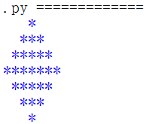
程序代码
for j in range(1,5):
for k in range(0,4-j):
print(end=" ")
for i in range(0,2*j-1):
print("*",end="")
print("")
for j in range(3,0,-1):
for k in range(0,4-j):
print(end=" ")
for i in range(0,2*j-1):
print("*",end="")
print("")

